Slide 1
3 分治策略
Divide and Conquer
南京理工大学

Slide 2
引例：maxmin算法
南京理工大学
求数组A[1…n]的最小、最大元素问题
简单直观的方法：一个一个地找
先将A[1]定义为min值和max值，
再在其余n-1个元素A[i],i=2,…,n,中寻找，
若A[i]<min或A[i]>max则用A[i]取代之。
复杂度：比较次数（基本运算）为2(n-1)次。

Slide 3
maxmin算法用分治法如何求解？
南京理工大学
当n=2时，一次比较即可找到最小、最大值。
当n>2时，可以把n个数据元素分为大致相等的两半，
一半有⎣n/2⎦个数据元素，而另一半有⎡n/2⎤个数据元素。
先分别找出各自组中的最大元素和最小元素，然后
将两个最大元素进行比较，就可得n个元素的最大元素；
将两个最小元素进行比较，就可得n个元素的最小元素。

Slide 4
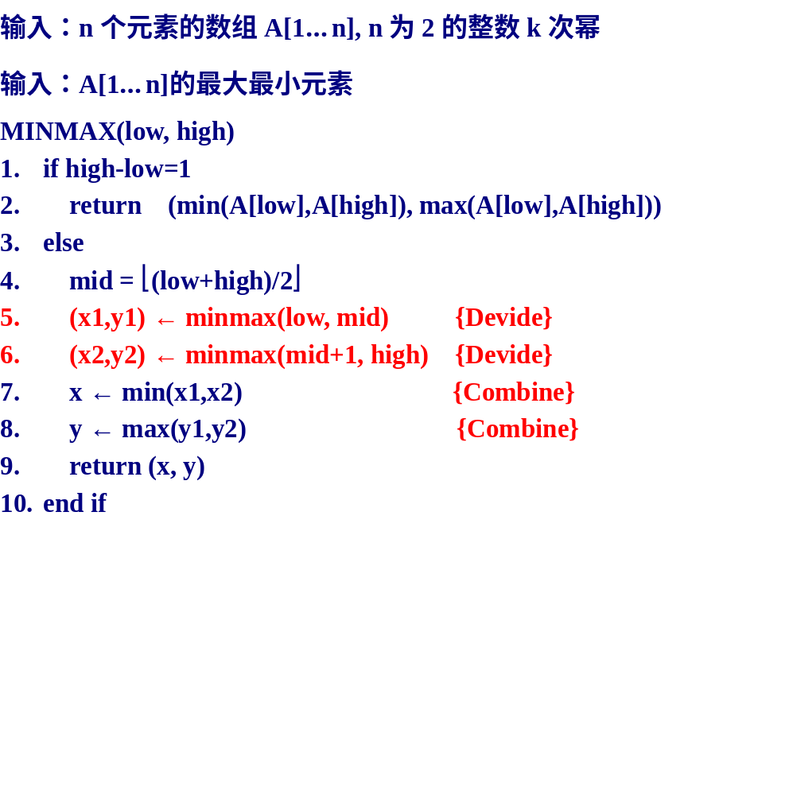
算法MINMAX
南京理工大学

Slide 5
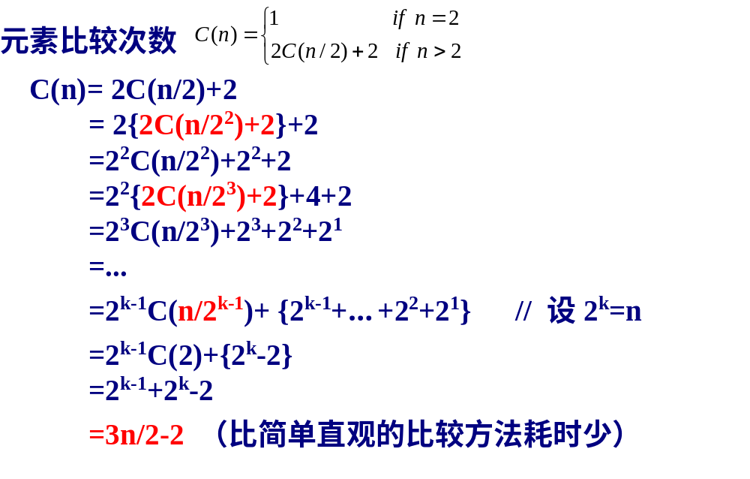
复杂度分析
南京理工大学

Slide 6
关于n的讨论
南京理工大学
当n≠2^{k}时，则n可表为若干2的正整数幂之和 (e.g. 42=32+8+2), 若n是偶数，则算法的时间复杂度仍为3n/2-2。
e.g. 对n=42，将元素分为32个一组、8个一组和2个一组共3组后， 各组找出最大、最小元素分别需要46、10和1次比较，
3个最大元素用2次比较即可得整体最大元素，同理
3个最小元素用2次比较即可得整体最小元素，
故有46+10+1+2+2=61,
而3n/2-2=3*42/2-2也等于61，故的确是3n/2-2。

Slide 7
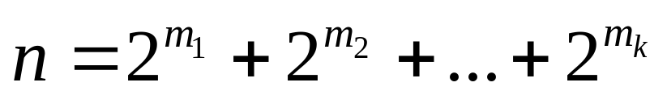

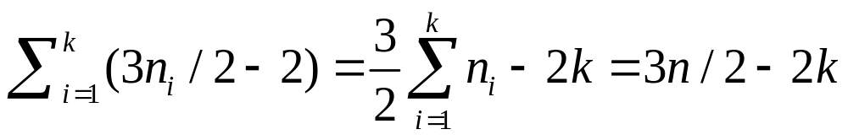
南京理工大学
当n≠2^{k}但为偶数时，可将n分解为若干2的正整数幂之和：
且
m₁>m₂> … >m_{k}≥1,
对规模为 的每组元素，找出最大、最小元素需要
3n_{i}/2-2次比较, 故获得k组各自的最大、最小元的时间复杂度为
然后k个最大元、k个最小元分别各用k-1次比较就可求出
整体的最大元和最小元。
故全部的比较次数仍为(3n/2-2k) + (2k-2) = 3n/2-2。

Slide 8
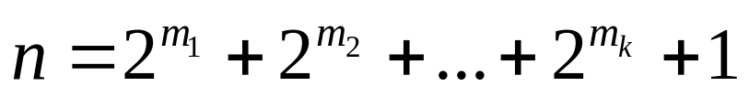
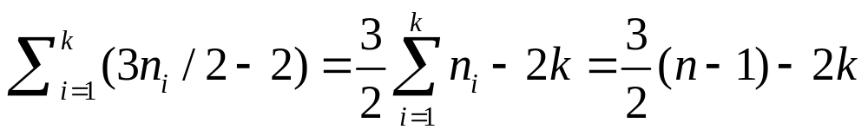
南京理工大学
当n≠2^{k}但为奇数时，则可将n分解为
若干个2的正整数幂之和加1,即
且
m₁>m₂> … >m_{k}≥1,
对规模为 (i=1,…k) 的每组元素，找出最大、最小元素
需要3n_{i}/2-2次比较, 故分别获得k组各自的最大、最小元的时间
复杂度为
注意此时共有k+1组最大、最小元 (单独的一个元素，既是该组最大元，也是该组最小元)，得到整体解还需比较2(k+1)-2即2k次。故全部的比较次数为3(n-1)/2-2k + 2k=3(n-1)/2即3n/2-3/2，亦可看成为3n/2-2。

Slide 9
分治策略的思想
南京理工大学
把规模较大的问题分解为若干个规模较小的子问题， 这些子问题相互独立且与原问题同类； (该子问题的规模减小到一定的程度就可以容易地解决)
依次求出这些子问题的解，然后把这些子问题的解组合起来得到原问题的解。
由于子问题与原问题是同类的,故分治法可以很自然地应用递归。

Slide 10
分治范式
(a)划分Divide：
  将输入分成p>=1个部分，每个自实例的规模严格小于n;
(b)治理Conquer：
  如果问题的规模大于某个预定的阈值n_{0，}这个步骤由执行p个递归调用组成。
(c)组合Merge：
  组合p个递归调用的解来得到期望的输出值。

Slide 11
使用分治策略的算法设计模式
南京理工大学
判断输入规模p是否足够的小
Divide-and-Conquer(P)
{
if (|P|<=n0) direct_process(P);
divide P into smaller subinstances
P1,P2,···,Pk;
for(i=1;i<=k;i++)
yi=Divide-and-Conquer (Pi);
return Merge(y1,···,yk);
}
解该规模问题的函数
分割函数
分治解决
合并得到最后结果

Slide 12
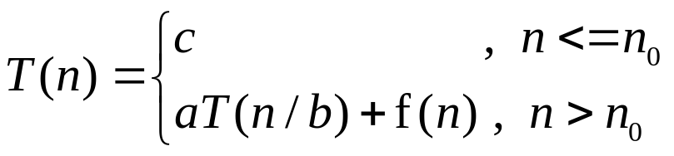
使用分治策略的算法的时间复杂度分析
南京理工大学
从分治法的一般设计模式可以看出，用它设计出的算法通常可以是递归算法。因而，算法的效率通常可以用递归方程来分析。
假设算法将规模为n的问题分解为a(a>=1)个规模为n/b(b>1)的子问题解决。分解子问题以及合并子问题的解（可比喻为行政管理成本）耗费的时间为f(n)，则算法的时间复杂度可以递归表示为：
回顾Master Theorem

Slide 13
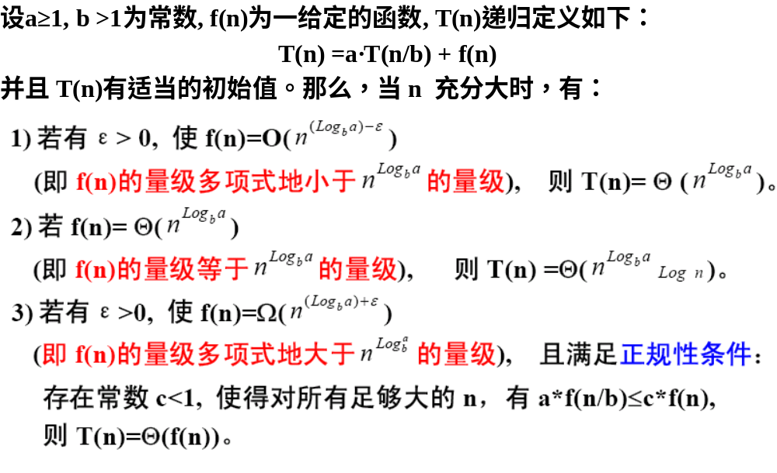
南京理工大学
Master Theorem
正规性条件的直观含义:
对所有足够大的n，a个子问题的分解与再组合所需要的时间总和，严格小于原问题的分解和组合所需要的时间。

Slide 14
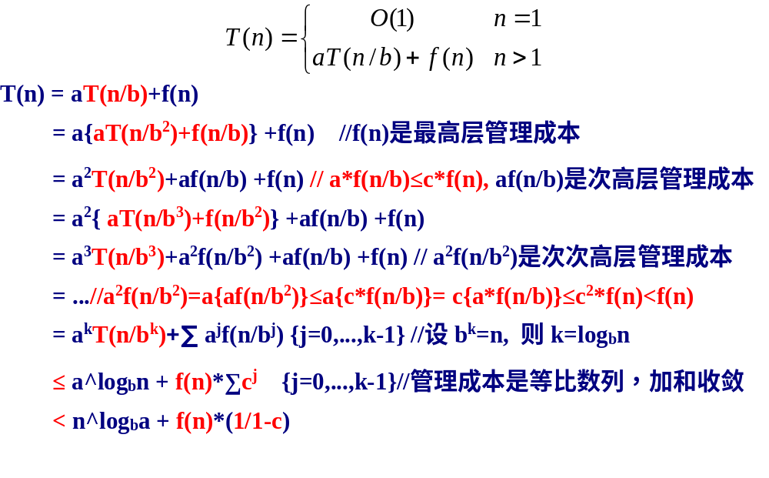
Master Theorem
南京理工大学

Slide 15

快速排序
南京理工大学
快速排序是一个非常流行而且高效的算法，其平均时间复杂度为Θ(nlogn). 其优于合并排序之处在于它在原位上排序，不需要额外的辅助存贮空间(合并排序需Θ(n)的辅助空间)。Charles A. R. Hoare 1960年发布了使他闻名于世的快速排序算法(Quicksort)，这个算法也是当前世界上使用最广泛的算法之一，当时他供职于伦敦一家不大的计算机生产厂家。1980年，Hoare被授予Turing奖，以表彰其在程序语言定义与设计领域的根本性的贡献。在2000年，Hoare因其在计算机科学和教育方面的杰出贡献被英国皇家封为爵士。

Slide 16
将 A[1...8]={4, 6, 3, 1, 8, 7, 2, 5} 按照非降序方式进行排序
南京理工大学
SPLIT:以待排序数组的首元素作为基准元素，将待排序数组分成左右两个子数组。使得左边子数组中的元素都小于等于基准元素；右边子数组中的元素都大于等于基准元素。
对左、右子数组进行相同的操作。

Slide 17
南京理工大学
Algorithm: SPLIT(A[low,...high])
输入：数组A[low,...high]
输出：用A[low]作基准元素划分后的数组A及基准元素新的位置w
1. x←A[low]
2. while (low<high)
3. while (low<high && A[high]>x) --high;
4. A[low] ←A[high]
5. while (low<high && A[low]≤x) ++low;
6. A[high] ←A[low]
7. end while
8. A[low] ← x
9. w←low
10.return A and w //新数组A与x的新位置w
4
6
3
1
8
7
2
5
2
6
3
1
8
7
2
5
2
6
3
1
8
7
6
5
2
1
3
1
8
7
6
5
2
1
3
4
8
7
6
5

Slide 18
南京理工大学
Algorithm: QUICKSORT(A[low…high])
输入: n个元素的数组A[low…high]
输出：按非降序排列的数组A[low…high]
1. if low<high then
2. w ← SPLIT(A[low…high]) {w为基准元素A[low]的新位置}
3. quicksort(A, low, w-1)
4. quicksort(A, w+1, high)
5. end if
主函数调用： QUICKSORT(A[1,n])

Slide 19
4
6
3
1
8
7
2
5
南京理工大学
2
1
3
4
8
7
6
5
2
1
3
1
2
3
1
1
3
3
8
7
6
5
5
7
6
8
5
7
6
7
6
5
7
6
6
7
1
2
3
4
5
6
7
8

Slide 20
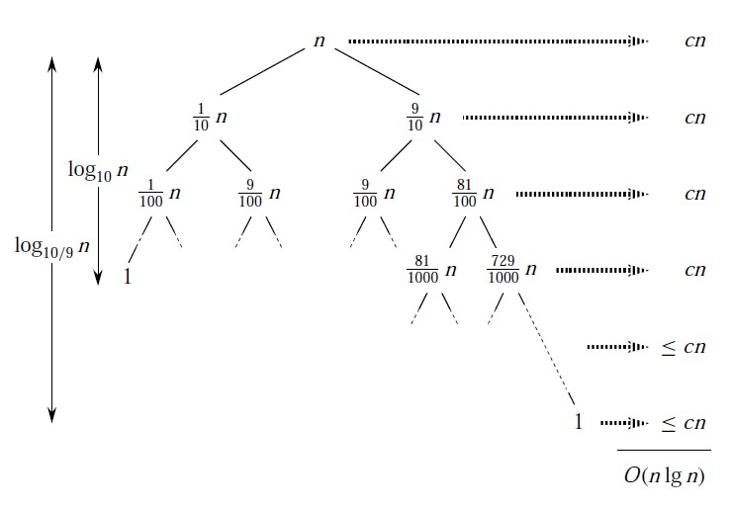
南京理工大学

Slide 21
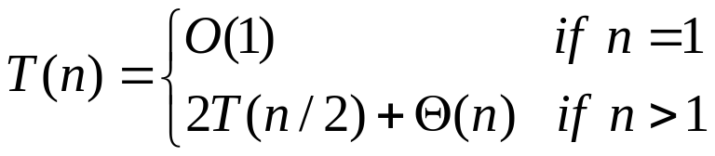

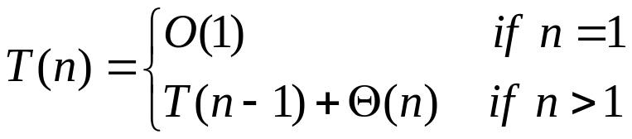

时间复杂度分析
南京理工大学
理想情形：每次SPLIT后得到的左右子数组规模相当，因此有：
最差情形(已经排好序或是逆序的数组)：每次SPLIT后，只得到左或是右子数组，
因此有：

Slide 22

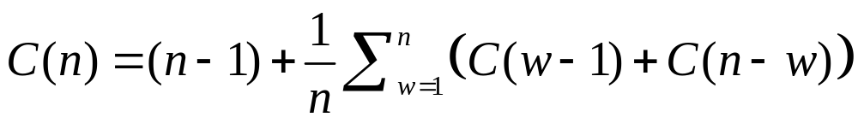
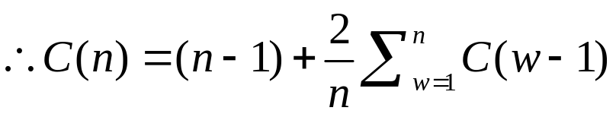
南京理工大学
平均情形：
我们用
表示对一个n个元素的数组进行快速排序所需要的总的比较次数。
1 2 … w … n
w-1
n-w
因此，我们有：

Slide 23
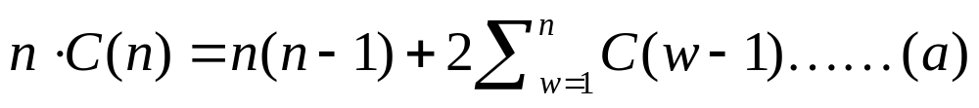
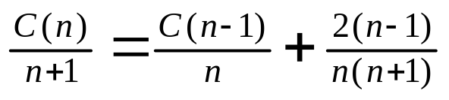


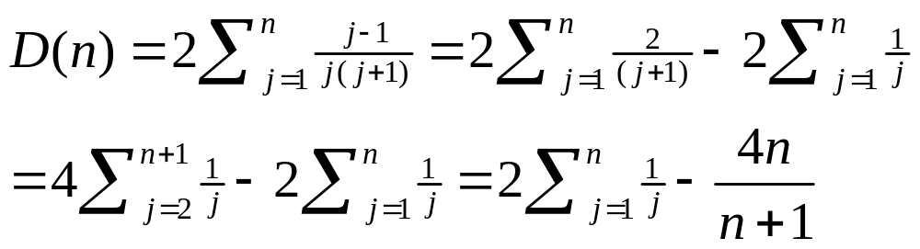
南京理工大学
n-1替换n
(a)-(b),并适当变换

Slide 24
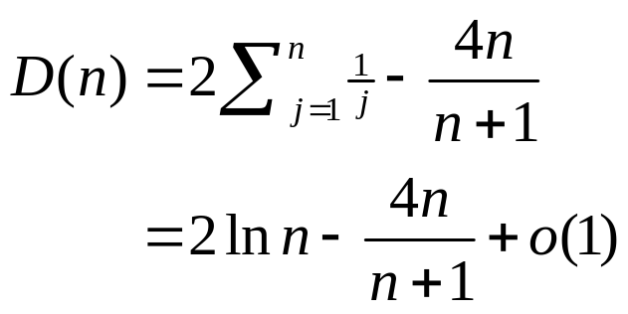
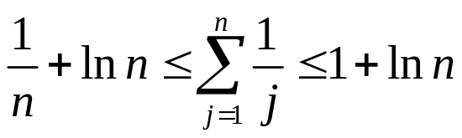
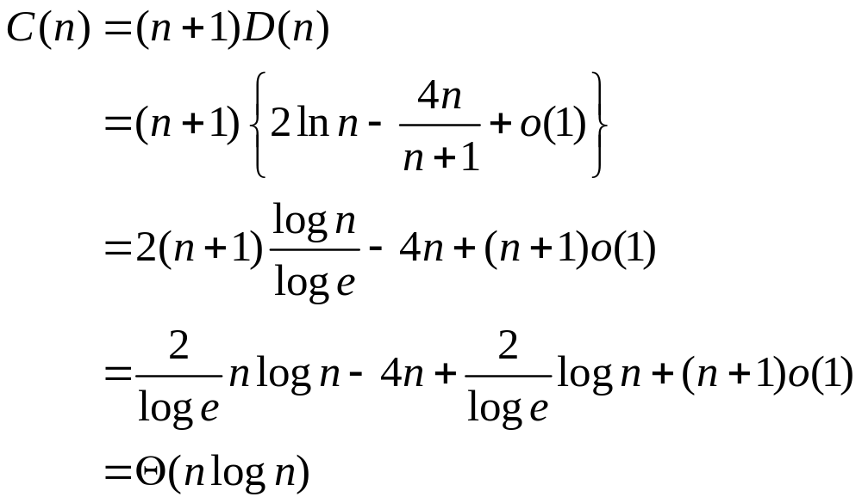
南京理工大学

Slide 25
合并排序Merge Sort
南京理工大学
例：给定数组A [1…8]=
8
4
3
1
6
2
9
7
1. 将其分分成左右两个子数组:
8
4
3
1
6
2
9
7
2. 对子数组进行排序(可采用任何排序方法) 。
3. 对排序后的子数组进行合并 :两个已排序的子数组用A[p…q]和A[q+1…r]表示.
设两个指针s和t，初始时各自指向A[p]和A[q+1],再设一空数组B[p…q, q+1…r]
做暂存器，比较元素A[s]和A[t], 将较小者添加到B , 然后移动指针,
若A[s]较小，则s+1，否则t+1,
直到s=q+1 或 t=r+1 为止
将剩余元素A[t…r] 或 A[s…q] 拷贝到数组B, 然后令A←B.
例：
2
3
6
7
11
13
45
57

Slide 26
南京理工大学
Algorithm: MERGE(A, p, q, r)
输入：数组A[p...q]和A[q+1...r], 各自按升序排列
输出：将A[p...q]和A[q+1...r]合并成一个升序排序的新数组
1. i←p; j←q+1; k←p;
2. while i≤q and j≤r
3. if A[i] ≤A[j] then
4. B[k]←A[i]
5. i ←i+1
6. else
7. B[k]←A[j]
8. j←j+1
9. end if
10. k←k+1
11.end while
12. if i=q+1 then B[k...r] ←A[j...r]
13. else B[k...r] ←A[i...q]
14. end if
15. A ← B

Slide 27
南京理工大学
Algorithm: MERGESORT(A, low, high)
输入：待排序数组A[low...high]
输出：A[low…high]按非降序排列
1. if low<high then
2. mid←⎣(low+high)/2⎦
3. MERGESORT(A, low, mid)
4. MERGESORT(A, mid+1, high)
5. MERGE(A, low, mid, high)
6. end if
8
4
3
1
6
2
9
7
1
2
3
4
6
7
8
9
8
4
3
1
6
2
9
7
1
3
4
8
2
6
7
9
主函数调用：
mergesort (A，1，n)
8
4
3
1
6
2
9
7
4
8
1
3
2
6
7
9
8
4
3
1
6
2
9
7
8
4
3
1
6
2
9
7

Slide 28
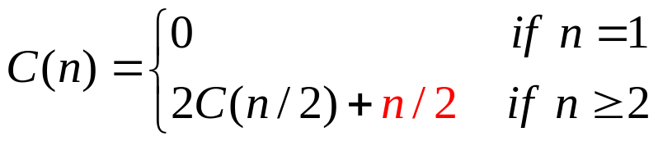
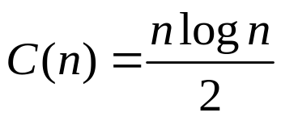
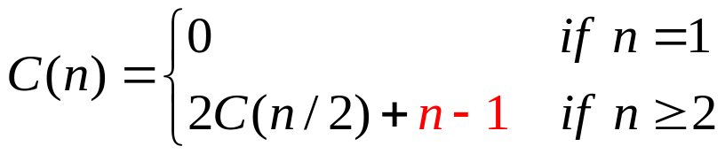

时间复杂度分析
南京理工大学
最小比较次数
最大比较次数

Slide 29

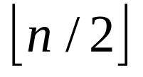
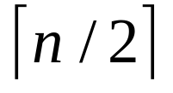
若n是任意的正整数，则：
0 若 n=1
C(n)=
C( )+C( )+bn 若 n≥2
C(n)=Θ(n log n)
参考 pp37,例1.36结论
pp38,定理1.4

Slide 30
定理5.3
算法MERGESORT对一个n个元素的数组排序所需的时间是Θ(n log n)，空间是Θ(n)。

Slide 31
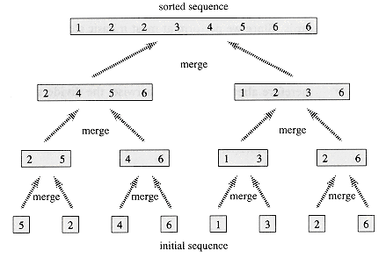
BottomUp Merge

Slide 32
Consider？
既然有BOTTOMUPSORT迭代算法，为什么还要借助于像MERGESORT那样的递归算法？特别是考虑到因使用栈而需要的额外空间数，以及由处理递归调用内在开销带来的额外空间。
递归算法具有对问题易于叙述、领会和分析等优点，算法的设计者可以从对递归描述的框架着手，如果可能，以后再将算法改进并转化为一个迭代算法。

Slide 33
排序算法：复杂度对比
算法 | 平均时间 | 最坏时间 | 辅助空间
简单排序 （插入、冒泡、选择） | O(n²) | O(n²) | O(1)
快速排序 | O(nlogn) | O(n²) | O(logn)
归并排序 | O(nlogn) | O(nlogn) | O(n)
（自下而上）归并排序 | O(nlogn) | O(nlogn) | O(n)
堆排序 | O(nlogn) | O(nlogn) | O(1)

Slide 34
矩阵乘法
南京理工大学
设A,B是两个n×n的矩阵，求C=AB.
方法1: 直接相乘法
方法2: 分块矩阵法(直接应用分治策略)
方法3: Strassen算法(改进的分治策略)

Slide 35

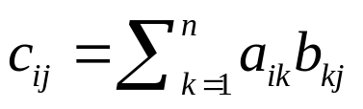

方法1: 直接相乘
南京理工大学
时间复杂度分析：假设每做一次标量乘法耗费时间为m,每做一次标量加法耗费
时间为a,那么直接相乘算法的时间复杂度为：

Slide 36
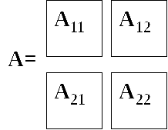
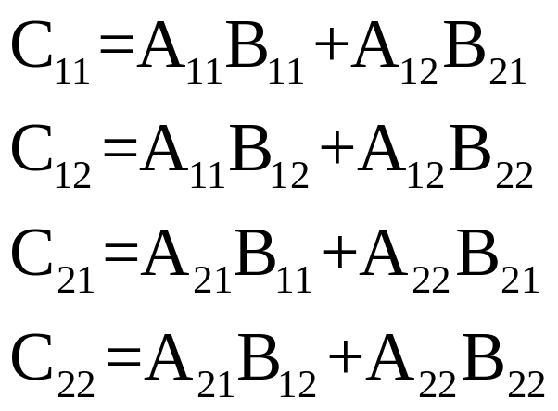
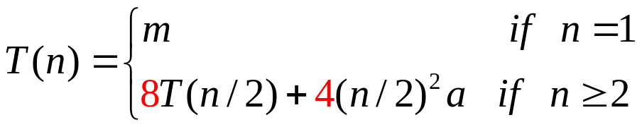

方法2:分块矩阵法(直接应用分治策略)
南京理工大学
B₁₁
B₁₂
C₁₁
C₁₂
B=
C=
B₂₁
B₂₂
C₂₁
C₂₂

Slide 37
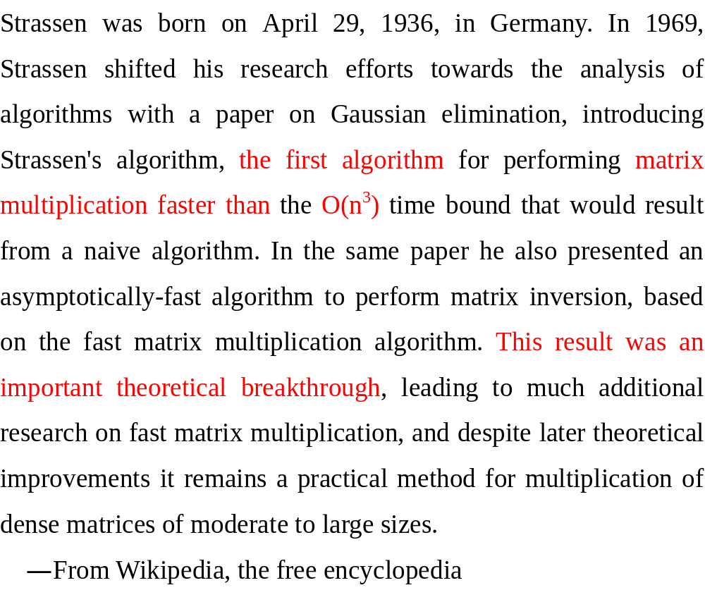
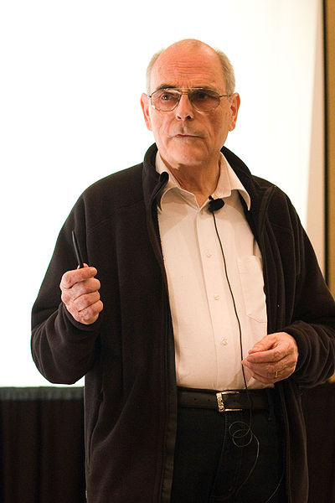
Strassen算法
南京理工大学
Volker Strassen
giving the Knuth Prize
lecture at SODA 2009.

Slide 38
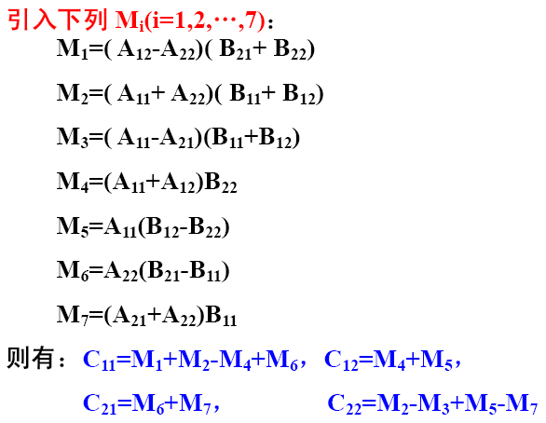
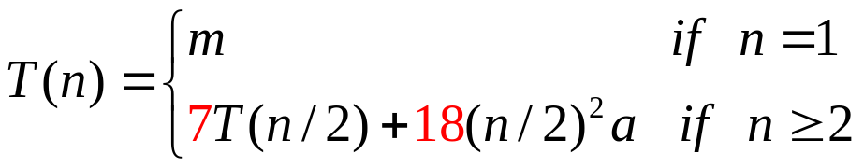

南京理工大学

Slide 39
大整数相乘
南京理工大学
通常，在分析算法的计算复杂度时，都将加法和乘法运算当作基本运算来处理，即将执行一次加法或乘法运算所需要的计算时间当作一个常数，该常数仅仅取决于计算机硬件处理速度。
然而，这个假定仅仅在参加运算的整数处于一定范围内时才是合理的。这个整数范围取决于计算机硬件对整数的表示。
在某些情况下，要处理很大的整数，它无法在计算机硬件能直接表示的整数范围内进行处理。这时候，就必须使用软件的方法来实现大整数的算术运算。

Slide 40
南京理工大学
问题：设有两个n bit位的二进制整数X, Y，要计算XY.
2 3
1 0 1 1 1
x
1 2
转换为2进制
x
0 1 1 0 0
4 6
0 0 0 0 0
+
2 3
0 0 0 0 0
1 0 1 1 1
2 7 6
1 0 1 1 1
+
0 0 0 0 0
转换回10进制
1 0 0 0 1 01 0 0
2 7 6
时间复杂度分析
将位(bit)的乘法或加法当作基本运算，则逐位相乘算法的时间复杂度为：

Slide 41
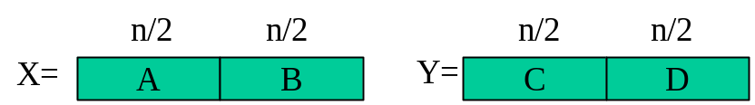






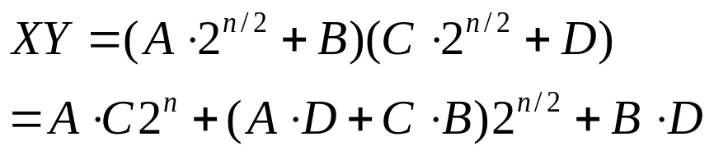
使用分治策略来求解之
南京理工大学
例
1 1
0 1
我们有：
例
下式成立：

Slide 42
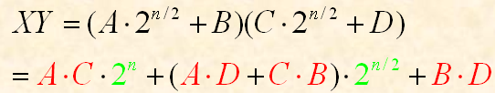

时间复杂性分析
南京理工大学
(1) 4次 n/2 bit位数的乘法(A·C, A·D, C·B, B·D) // 4T(n/2)
(2) A·C左移n位 (A·C·2^{n})
(3) 求A·D + B·C 所做的n位加法
(4) A·D + B·C 左移n/2位 ((A·D + B·C) ·2^{n/2} )
(5) 两个加法 (A·C+ ((A·D + B·C) ·2^{n/2} + B·D)

Slide 43
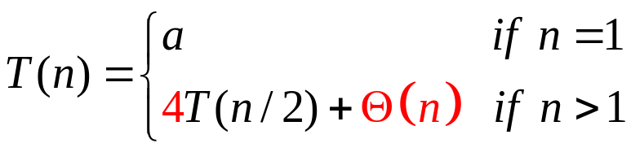
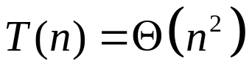
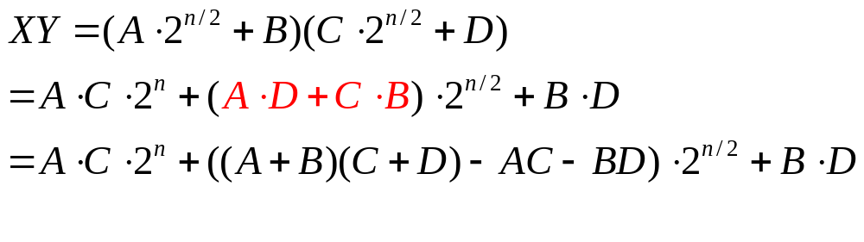
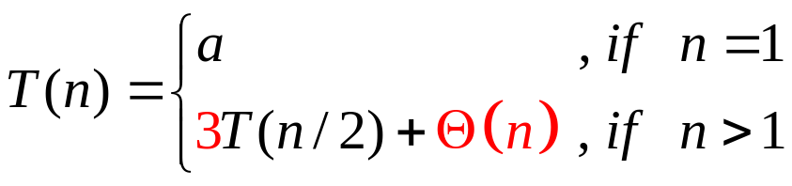

南京理工大学
如何降低时间复杂性？
观察：
所以：

Slide 44
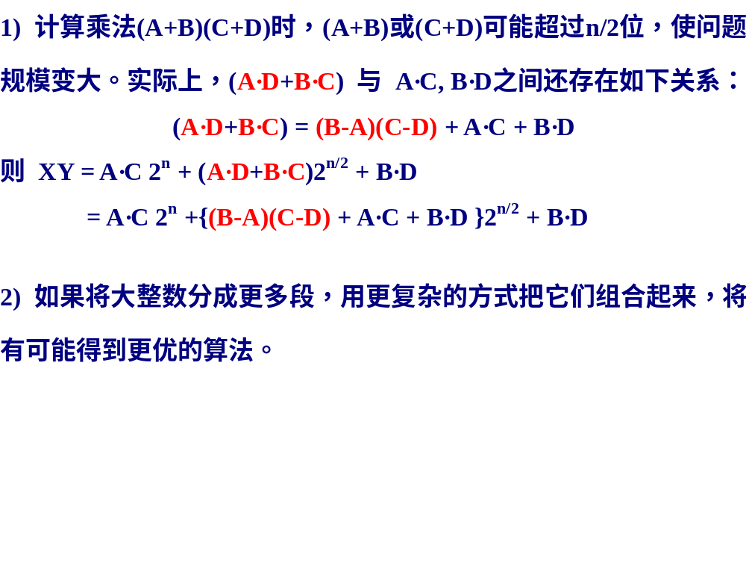
进一步的思考
南京理工大学

Slide 45
二分搜索算法：非递归版
南京理工大学
输入：非降序排列的数组A[1…n]和元素x
输出：如果x=A[j], 1 ≤j ≤n,则输出j,否则输出0.
1. low←1; high ←n; j←0
2. while(low ≤high) and (j=0)
3. mid ← ⎣( low+high)/2⎦
4. if x=A[mid] then j ←mid
5. else if x<A[mid] then high ←mid-1
6. else low ←mid+1
7. end while
8. return j

Slide 46
二分搜索算法：递归版
南京理工大学
BinSearch(A[1…n],x)
输入：非降序排列的数组A[1…n]和元素x
输出：如果x=A[j], 1 ≤j ≤n,则输出j,否则输出0.
1. low←1; high ←n; j←0
2. while(low ≤high) and (j=0)
3. mid ← ⎣( low+high)/2⎦
4. if x=A[mid] then j ←mid
5. else if x<A[mid] then BinSearch(A[low…mid-1],x)
6. else BinSearch(A[mid+1…high],x)
7. end while
8. return j

Slide 47
时间复杂度分析
南京理工大学
最好情形：比较1次
最坏情形：比较⎣logn⎦+1次
  每次循环都要抛弃一些元素，例如第二次循环时，剩余元素为A[1…mid-1]或A[mid+1…n]，不妨设为A[mid+1…n]，则剩余的元素个数是⎣n/2⎦
  第j次while循环时，剩余元素的个数是⎣n/2^{j-1}⎦
  或者找到x，或者程序在子序列长度达到1时终止搜索, 此时⎣n/2^{j-1}⎦=1 ⇔ 1 ≤ n/2^{j-1} <2 ⇔ 2^{j-1} ≤n< 2^{j} ⇔logn<j≤logn+1⇔j=⎣logn⎦+1

Slide 48
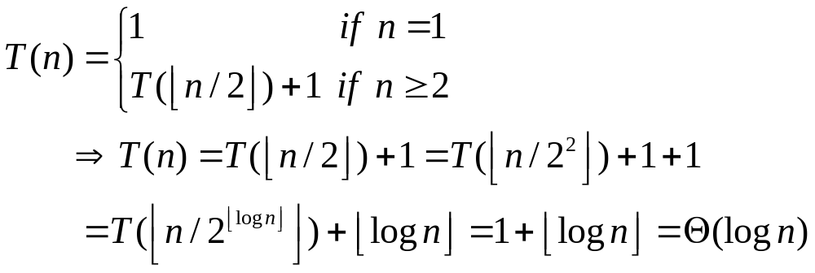
时间复杂度分析—递归方法

Slide 49
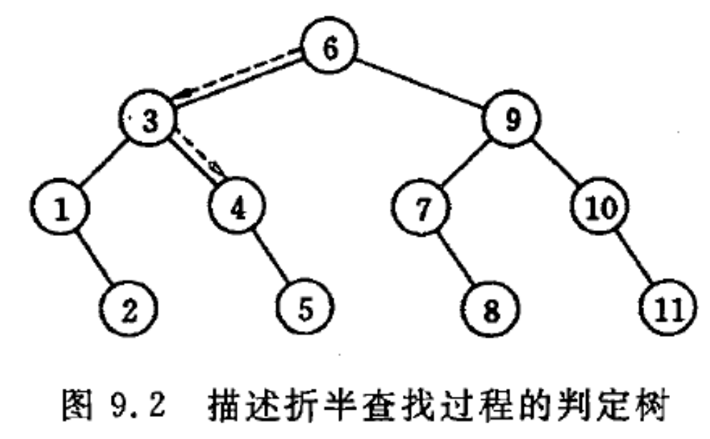
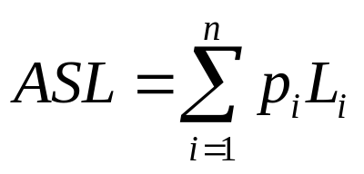
平均时间复杂度分析
假设：有序数组长度n=2^{h+1}-1, 则折半查找对应于一个高度为h（设根高度为0）的完全二叉树，假设每个关键字的查找概率均为1/n，则平均查找长度为：

Slide 50
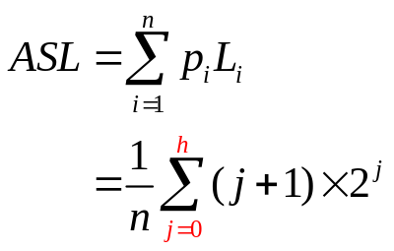
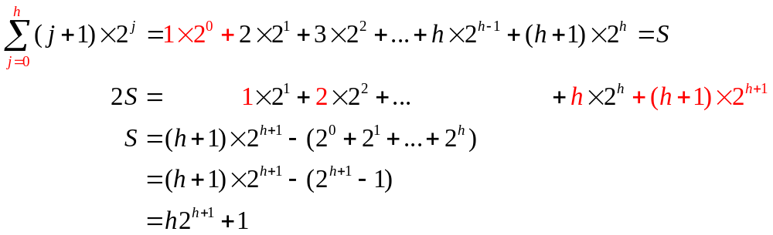
平均时间复杂度分析
假设为完全二叉树，树高为h, 第j层均有2^{j}个结点，则有n=2^{h+1}-1

Slide 51
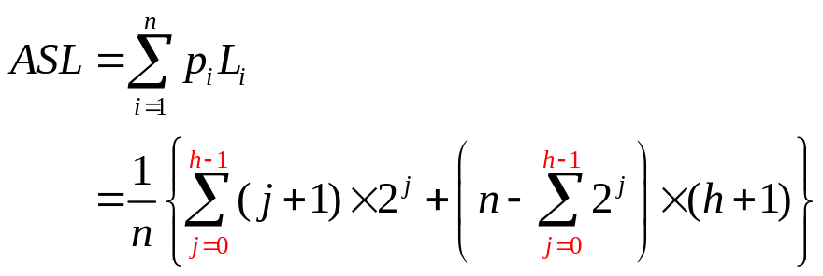
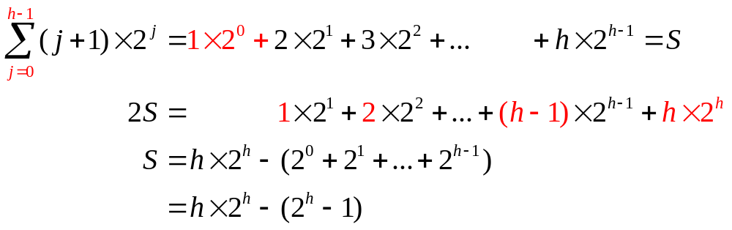
平均时间复杂度分析
假设树是几乎完全的二叉树，有n个结点，树高为h，这里h= ⎣logn⎦，第j层（前h-1层）均有2^{j}个结点，第j层的结点则未必满。

Slide 52
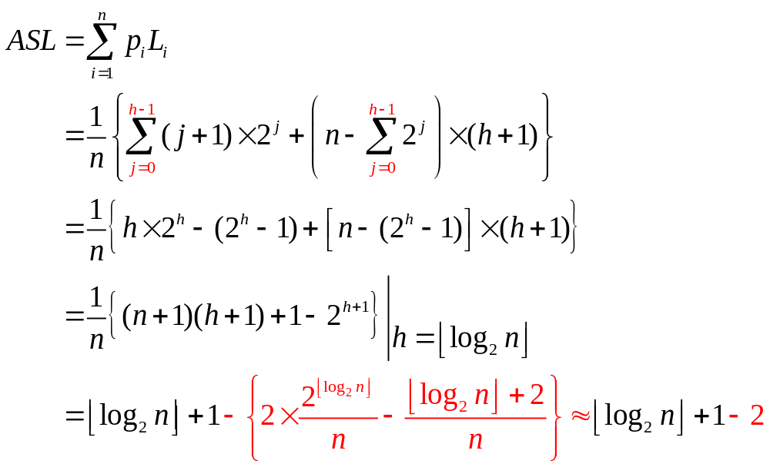
平均时间复杂度分析
二分查找的平均时间复杂度相当于：在最坏时间复杂度⎣logn⎦+1的基础上，减去一个修正项，修正项大小≈2

Slide 53
寻找中项和第k小元素
南京理工大学
给定已排好序(非降序)的数组A[1…n],中项是指其“中间”元素。若n为奇数，则中项为数组中的第(n+1)/2个元素；若n为偶数，则存在两个中间元素，分别为第n/2和第n/2+1个元素，在这种情形下，我们取第n/2个元素作为中项；综上，中项为第⎡ n/2 ⎤个最小元素。
寻找中项的一个直接的方法：先排序，后取中项。显然，该方法的时间复杂度至少为Ω(nlogn)。能够找到更为高效的方法？
寻找中项是寻找第k小元素的一个特列。如果能解决寻找第k小元素的问题，那么当k= ⎡ n/2 ⎤时，解决的就是寻找中项问题。
回顾二分搜索：以中间元素为基准抛弃部分元素，不断减小问题规模。

Slide 54
思路
南京理工大学
如果数组A中元素的个数小于一个阈值，那么采用直接的方法寻找第k小元素。
否则，将n个元素划分成⎣n/5⎦组，每组5个元素，如果n不是5的倍数，则排除剩余的元素。 (注意：这并不代表第k小元素不可能位于这些排除的元素中详见后续分析)。
对每组元素排序，并取出它们的中项(即第3个元素)。 ⎣n/5⎦个中项的中项，我们记为mm。
依据mm将数组A划分为三个子数组：A₁＝{a|a<mm}、A₂＝{a|a=mm}、A₃={a|a>mm}。
判断第k小元素可能在哪一个子数组中出现：如果在A₂ 中出现，则已经找到；否在，在A₁或A₃上进行递归。

Slide 55

南京理工大学
Algorithm: Select(A[low…high], k)
输入：数组A[low,...high]和整数k，1≤ k≤ high-low+1
输出：A[low…high]中的第k小元素
1. p ← high-low+1
2. if p <44 then {将 A[low,...high] 排序, return A[low+k-1]}
3. 令q= ⎣p/5⎦。将A[low…high]分成q个子数组，每组5个元素。若5不整除p,则排除剩余的元素。
对q个子数组分别进行排序，分别找出中项。这些中项组成一个数组M
5. mm ← Select(M[1…q], ⎡ q/2 ⎤ ) //中项的中项
将A[low…high]分成三组
A₁＝{a|a<mm} A₂＝{a|a=mm} A₃={a|a>mm}。
case
| A₁ |≥ k : return select(A₁[1…|A₁|], k)
| A₁ |+| A₂ |≥ k : return mm
| A₁ |+| A₂ | < k: return select(A₃[1,|A₃|], k-|A₁|-|A₂|)

Slide 56
一个例子：
南京理工大学
为方便演示，设阈值为6。现要寻找下面数组A中的第13小元素：A={8,33,17,51,57,49,35,11,25,37,14,3,2,13,52,12,6,29,32,54,5,16,22,23,7}
{8,33,17,51,57}
{49,35,11,25,37}
{14,3,2,13,52}
{12,6,29,32,54}
{5,16,22,23,7}
{8,17,33,51,57}
{11,25,35,37,49 }
{2,3,13,14,52}
{6, 12,29,32,54}
{5,7,16,22,23}
因为k=13<|A₁|=15
M={33,35,13,29,16} mm=29
A₁={8,17,11,25,14,3,2,13,12,6,5,16,22,23,7}
A₂={29}
A₃={33,51,57,49,35,37,52,32,54}
{8,17,11,25,14}
{3,2,13,12,6}
{5,16,22,23,7}
{8,11,14,17,25}
{2,3,6,12,13}
{5,7,16,22,23}
M={14,6,16} mm=14

Slide 57
南京理工大学
M={14,6,16} mm=14
A={8,17,11,25,14,3,2,13,12,6,5,16,22,23,7}
A₁={8, 11,3,2,13,12,6,5,7}
A₂={14}
A₃={17,25,16,22,23}
因为|A₃|<p=6 阈值
因为k=13>|A₁|+|A₂|＝9＋1=10
{16,17, 22,23,25,}
return A[3] 因为(3=13-9-1)

Slide 58
时间复杂性分析
南京理工大学
mm, 中项的中项
X={a|a ≥mm}
所有中项
从左至右
升序排列
此
方
向
升
序
…
…
Y={a|a ≤mm}
q组
A1＝{a|a<mm} A2＝{a|a=mm} A3={a|a>mm}
case
| A1 |≥ k : return select(A1[1…|A1|], k)
| A1 |+| A2 |≥ k : return mm
| A1 |+| A2 | < k:
return select(A3[1,|A3|], k-|A1|-|A2|)
52 48 54 57 49
14 22 32 51 37
13 16 29 33 35
3 7 12 17 25
2 5 6 8 11

Slide 59
时间复杂性分析
南京理工大学
mm, 中项的中项
X={a|a ≥mm}
所有中项
从左至右
升序排列
此
方
向
升
序
…
…
Y={a|a ≤mm}
q组
记：A₁={a|a<mm}, A₁’ ={a|a ≤ mm},
A₃={a|a>mm}, A₃’ ={a|a ≥ mm},
显然有：
Y是A₁’ 的子集，
X是A₃’ 的子集，且
|A₁|+ |A₃’ |=n, |A₃|+ |A₁’ |=n,
52 48 54 57 49
14 22 32 51 37
13 16 29 33 35
3 7 12 17 25
2 5 6 8 11

Slide 60
时间复杂性分析
南京理工大学
mm, 中项的中项
X={a|a ≥mm}
所有中项
从左至右
升序排列
此
方
向
升
序
…
…
Y={a|a ≤mm}
q组
记：A₁={a|a<mm}, A₁’ ={a|a ≤ mm},
A₃={a|a>mm}, A₃’ ={a|a ≥ mm},
则
|A₁’ |至少为|Y|，即
|A₁’ |≥|Y|= 3* ⎡q/2⎤
= 3* ⎡⎣n/5⎦/2⎤
≥ 3* ⎣n/5⎦/2
= 3/2 * ⎣n/5⎦
52 48 54 57 49
14 22 32 51 37
13 16 29 33 35
3 7 12 17 25
2 5 6 8 11

Slide 61
时间复杂性分析
南京理工大学
mm, 中项的中项
X={a|a ≥mm}
所有中项
从左至右
升序排列
此
方
向
升
序
…
…
Y={a|a ≤mm}
q组
记：A₁={a|a<mm}, A₁’ ={a|a ≤ mm},
A₃={a|a>mm}, A₃’ ={a|a ≥ mm},
因 |A₃|+ |A₁’ |=n,
|A₁’ | ≥ 3/2 * ⎣n/5⎦
则 |A₃| ≤ n - 3/2 * ⎣n/5⎦
≤ n- 3/2 ((n-4)/5)
= 0.7n+1.2
52 48 54 57 49
14 22 32 51 37
13 16 29 33 35
3 7 12 17 25
2 5 6 8 11

Slide 62
时间复杂性分析
南京理工大学
mm, 中项的中项
X={a|a ≥mm}
所有中项
从左至右
升序排列
此
方
向
升
序
…
…
Y={a|a ≤mm}
q组
记：A₁={a|a<mm}, A₁’ ={a|a ≤ mm},
A₃={a|a>mm}, A₃’ ={a|a ≥ mm},
同理有：
|A₃’ |≥|X|= 3* ⎡q/2⎤
= 3* ⎡⎣n/5⎦/2⎤
≥ 3* ⎣n/5⎦/2
= 3/2 * ⎣n/5⎦
52 48 54 57 49
14 22 32 51 37
13 16 29 33 35
3 7 12 17 25
2 5 6 8 11

Slide 63
时间复杂性分析
南京理工大学
mm, 中项的中项
X={a|a ≥mm}
所有中项
从左至右
升序排列
此
方
向
升
序
…
…
Y={a|a ≤mm}
q组
记：A₁={a|a<mm}, A₁’ ={a|a ≤ mm},
A₃={a|a>mm}, A₃’ ={a|a ≥ mm},
因 |A₁|+ |A₃’ |=n,
|A₃’ | ≥ 3/2 * ⎣n/5⎦
则 |A₁| ≤ n - 3/2 * ⎣n/5⎦
≤ n- 3/2 ((n-4)/5)
= 0.7n+1.2
52 48 54 57 49
14 22 32 51 37
13 16 29 33 35
3 7 12 17 25
2 5 6 8 11

Slide 64
时间复杂性分析
南京理工大学
32 33 35 37 48 49 51 52 54 57 (10个)
29
2 3 5 6 7 8 11 12 13 14 16 17 22 25 (14个)
记：A₁={a|a<mm}, A₁’ ={a|a ≤ mm},
A₃={a|a>mm}, A₃’ ={a|a ≥ mm},
则 |A₁| =14≤ 0.7n+1.2=18.7
|A₃| =10≤ 0.7n+1.2=18.7
上界估计正确。
mm是近似中位数。
52 48 54 57 49
14 22 32 51 37
13 16 29 33 35
3 7 12 17 25
2 5 6 8 11

Slide 65
52 48 54 57 49
14 22 32 51 37
13 16 29 33 35
3 7 12 17 25
2 5 6 8 11
右下图给出了一种更复杂的情况，
但不会改变刚才的结论
52 48 54 57 49
14 31 32 29 37
13 29 29 29 35
3 7 12 17 25
2 5 6 8 11
即：小于等于中值mm的元素个数，
至少有蓝色框内元素那么多。
同理：
大于等于中值mm的元素个数，
至少有红色框内元素那么多。

Slide 66
南京理工大学
用T(n)表示从n个元素中选择第k小元素所需要耗费的时间。
1. p ← high-low+1 // Θ(1)，这里p=n
2. if p <44 then {将 A[low,...high] 排序, return A[low+k-1] // Θ(1)
3. 令q= ⎣p/5⎦。将A[low…high]分成q个子数组，每组5个元素。若5不整除p,则排除剩余的元素。// Θ(n)
对q个子数组分别进行排序，分别找出中项。这些中项组成一个数组M //Θ(n)
5. mm ← Select(M[1…q], ⎡ q/2 ⎤ ) //中项的中项 //T(⎣n/5⎦)
将A[low…high]分成三组
A₁＝{a|a<mm} A₂＝{a|a=mm} A₃={a|a>mm}。//Θ(n)
case // 至多为T(0.7n+1.2)
| A₁ |≥ k : return select(A₁[1…|A₁|], k)
| A₁ |+| A₂ |≥ k : return mm
| A₁ |+| A₂ | < k: return select(A₃[1,|A₃|], k-|A₁|-|A₂|)

Slide 67


南京理工大学
至此，我们为A1和A3中的元素个数建立了一个上界：即小于mm的元素个数或是大于mm的元素的个数均不能超过0.7n+1.2。
T(n)表示从n个元素中选择第k小元素所需要耗费的时间。
Step 7耗费时间至多为T(0.7n+1.2)。下面设法去掉其中的常数1.2。
假设0.7n+1.2 ≤⎣0.75n⎦ , 因0.75n -1<⎣0.75n⎦≤ 0.75n，那么当0.7n+1.2 ≤0.75n-1，即当n ≥44时， 0.7n+1.2 ≤⎣0.75n⎦ 成立。{//或令0.7n+1.2 ≤3n/4-3/4→ n ≥39} 此时，Step 7耗费时间之多为T(⎣0.75n⎦ ).
定理1.5， pp.39

Slide 68



进一步的研究
取每组5个元素，有
|A₁| ≤ n - 3* ⎡⎣n/5⎦/2⎤ ≤ n- 3/2 ((n-4)/5) = 0.7n+1.2
每组5个元素排序求中值，元素比较次数约为5log5≈11.6次
或估计为n(n-1)/2=10次，共计
令q= ⎣p/5⎦。将A[low…high]分成q个子数组，每组5个元素。若5不整除p,则排
除剩余的元素。// 1*n
4. 对q个子数组分别进行排序，分别找出中项。这些中项组成一个数组M //2*n
6. 将A[low…high]分成三组
A1＝{a|a<mm} A2＝{a|a=mm} A3={a|a>mm}。//1*n

Slide 69
进一步的研究
取每组5个元素，有
|A₁| ≤ n - 3* ⎡⎣n/5⎦/2⎤ ≤ n- 3/2 ((n-4)/5) = 0.7n+1.2
若取每组7个元素，则有
|A₁| ≤ n - 4* ⎡⎣n/7⎦/2⎤ ≤ n- 4/2 ((n-6)/7) = 5n/7 + 12/7
令5n/7 + 12/7 ≤ 3n/4-3/4 ≤ ⎣3n/4⎦，得：
当n≥69时， 5n/7 + 12/7 ≤ ⎣3n/4⎦ 成立。

Slide 70



进一步的研究
每组7个元素排序求中值，元素比较次数约为7log7≈19.6次
或估计为n(n-1)/2=21次，共计
令q= ⎣p/5⎦。将A[low…high]分成q个子数组，每组5个元素。若5不整除p,则排
除剩余的元素。// 1*n
4. 对q个子数组分别进行排序，分别找出中项。这些中项组成一个数组M //3*n
6. 将A[low…high]分成三组
A1＝{a|a<mm} A2＝{a|a=mm} A3={a|a>mm}。//1*n

Slide 71
进一步的研究
寻找中值mm比较费力，为什么要用中值mm（而不是以均值）作为基准元素？

Slide 72

进一步的研究

Slide 73

进一步的研究

Slide 74

进一步的研究

Slide 75

进一步的研究
含有椒盐噪声的Lena图像

Slide 76

进一步的研究
中值滤波几乎完全去除了椒盐噪声

Slide 77

进一步的研究
均值滤波使椒盐噪声变成小气泡，同时图像变模糊

Slide 78

最接近点对问题
南京理工大学
给定平面上的点集S，|S|=n。
若p∈S,q∈S,p!=q,则(p,q)称为一个点对。
d(p,q)表示该点对(p,q)中点p和点q之间的欧几里得距离，
问d(p,q)的最小值是多少？
严格说来，最接近点对可能多于1，为了简单起见，我们找到其中的1对作为问题的解。
最直观的方法：将每一点与其它n-1个点的距离算出来，然后找出其中最小的即可。 T(n)=Θ(n(n-1)/2)=Θ(n²)

Slide 79
南京理工大学
使用分治策略
首先，将点集S中的点按照x坐标进行排序。
其次，使用一根垂直于x轴的直线L将S分割为两个子集S_{l}和S_{r}，使得|S_{l}|= ⎣|S|/2⎦ |S_{r}|= ⎡ |S|/2 ⎤。 S_{l}中的点都落在直线L的左边或是L上；S_{r}中的点都落在直线L的右边或是L上。
计算S_{l}中的最小距离δ_{l}，S_{r}中的最小距离δ_{r}(递归)； 计算S_{l}中的点与S_{r}中的点之间的最短距离δ’(难点所在)。
最接近点对的距离为min{δ_{l},δ_{r},δ’}。

Slide 80

计算S_{l}中的点与S_{r}中的点之间的最短距离δ’(难点所在)
南京理工大学
直接的方法：求解S_{l}中每个点与S_{r}中每个点之间距离，然后找出最小值。然而，这种方法需要的时间T(n)=Θ(n²)。
我们设δ＝min{δ_{l},δ_{r}}，如果最近邻点对是由 S_{l}中的某个点p和S_{r}中的某个点q所组成，那么，p,q至L的水平距离均不会超过δ。
用S_{l}’表示S_{l}中与L水平距离小于等于δ的点集，用S_{r}’表示S_{r}中与L水平距离小于等于δ的点集。也就是有p ∈ S_{l}’, q∈ S_{r}’
然而，计算S_{l}’和S_{r}’中点对的最小值在最坏情形下时间复杂性仍旧为T(n)=Θ(n²) (当S_{l}’＝ S_{l}和S_{r}’ ＝ S_{r}时)。

Slide 81

南京理工大学
用T表示两个垂直带之间的点的集合。
进一步分析，可以发现：如果最近邻点对是由 S_{l}中的某个点p和S_{r}中的某个点q所组成，那么，p,q之间的垂直距离不会超过δ。
在一个高为2δ,宽为δ的矩形内，任意两点之间的距离不超过δ，那么该矩形内可容纳不超过6个点(为什么？）。所以T中的每个点至多只需要和T中的5个点计算距离(O(5n))，而不需要计算和T中所有的其它点之间的距离(O(n²))。
至此，问题得解。课后自行阅读CLOSESTPAIR算法，及时间复杂性分析。

Slide 82


棋盘覆盖问题
南京理工大学
在一个2^{k}×2^{k} 个方格组成的棋盘中，恰有一个方格与其他方格不同，称该方格为一特殊方格(红色表示)，且称该棋盘为一特殊棋盘。在棋盘覆盖问题中，要用图示的4种不同形态的L型骨牌覆盖给定的特殊棋盘上除特殊方格以外的所有方格，且任何2个L型骨牌不得重叠覆盖。

Slide 83



分析
南京理工大学
当k>0时，可以将2^{k}×2^{k}棋盘分割为4个2^{k-1}×2^{k-1} 子棋盘(a)所示。特殊方格必位于4个较小子棋盘之一中，其余3个子棋盘中无特殊方格。为了将这3个无特殊方格的子棋盘转化为特殊棋盘，可以用一个L型骨牌覆盖这3个较小棋盘的会合处，如 (b)所示，从而将原问题转化为4个较小规模的棋盘覆盖问题。递归地使用这种分割，直至棋盘简化为棋盘2×2。

Slide 84

棋盘覆盖问题实例
南京理工大学
一个实例

Slide 85

算法描述
南京理工大学
public void chessBoard(int tr, int tc, int dr, int dc, int size)
{
if (size == 1) return;
int t = tile++, // 全局整型变量，表示L型骨牌编号
s = size/2; // 分割棋盘
// 覆盖左上角子棋盘
if (dr < tr + s && dc < tc + s)
// 特殊方格在此棋盘中
chessBoard(tr, tc, dr, dc, s);
else
{// 此棋盘中无特殊方格
// 用 t 号L型骨牌覆盖右下角
board[tr + s - 1][tc + s - 1] = t;
// 覆盖其余方格
chessBoard(tr, tc, tr+s-1, tc+s-1, s);
}
// 覆盖右上角子棋盘
if (dr < tr + s && dc >= tc + s)
// 特殊方格在此棋盘中
chessBoard(tr, tc+s, dr, dc, s);
else// 此棋盘中无特殊方格
{// 用 t 号L型骨牌覆盖左下角
board[tr + s - 1][tc + s] = t;
// 覆盖其余方格
chessBoard(tr, tc+s, tr+s-1, tc+s, s);
}
// 覆盖左下角子棋盘
if (dr >= tr + s && dc < tc + s)
// 特殊方格在此棋盘中
chessBoard(tr+s, tc, dr, dc, s);
else
{// 用 t 号L型骨牌覆盖右上角
board[tr + s][tc + s - 1] = t;
// 覆盖其余方格
chessBoard(tr+s, tc, tr+s, tc+s-1, s);
}
// 覆盖右下角子棋盘
if (dr >= tr + s && dc >= tc + s)
// 特殊方格在此棋盘中
chessBoard(tr+s, tc+s, dr, dc, s);
else
{// 用 t 号L型骨牌覆盖左上角
board[tr + s][tc + s] = t;
// 覆盖其余方格
chessBoard(tr+s, tc+s, tr+s, tc+s, s);
}
}
Board[0][0]: 原棋盘左上角的方格
tr: 棋盘左上角方格的行号
tc: 棋盘左上角方格的列号
dr: 特殊方格所在的行号
dc: 特殊方格所在的列号
size: 棋盘大小

Slide 86

循环赛日程表问题
南京理工大学
设有n=2^{k}个运动员进行网球循环赛，比赛日程设计要求：
1）每个选手必须与其余n-1个选手各赛一次
2）每个选手每天只能赛一次
3）循环赛一共进行n-1天
设计循环赛日程表，表的第i行第j列填入第i个选手在第j天所遇到的选手。

Slide 87
算法代码
南京理工大学
Void Table(int k, int *a)
{
int n = 1;
for (int i=1;i<=k;i++) n*=2;
for (int i=1;i<=n;i++) a[1][i]=i;
int m=1;
for (int s=1;s<=k;s++){
n/=2;
for (int t=1; t<=n; t++)
for (int i=m+1;i<=2*m;i++)
for (int j=m+1;j<=2*m;j++){
a[i][j+(t-1)*m*2] = a[i-m][j+(t-1)*m*2-m];
a[i] ][j+(t-1)*m*2-m] = a a[i-m][j+(t-1)*m*2];
m*=2;
}
}
}

Slide 88
小结
南京理工大学
递归
  优点：结构清晰，可读性强，而且容易用数学归纳法来证明算法的正确性，因此它为设计算法、调试程序带来很大方便。
  缺点：递归算法的运行效率较低，无论是耗费的计算时间还是占用的存储空间都比非递归算法要多。
分治法的适用条件
  该问题的规模缩小到一定的程度就可以容易地解决；
  该问题可以分解为若干个规模较小的同类问题；
  利用该问题分解出的子问题的解可以合并为该问题的解；
  该问题所分解出的各个子问题是相互独立的，即子问题之间不包含公共的子问题。这条特征涉及到分治法的效率，如果各子问题是不独立的，则分治法要做许多不必要的工作，重复地解公共的子问题，此时虽然也可用分治法，但一般用动态规划更为合适。

Slide 89
作业
A: 6.6, 6.16, 6.38
B: 实验作业（可选）:
实现线性查找第k小元素的算法，以表格形式给出若干组(n,T(n))数据，其中, n是问题规模，T(n)是元素比较次数；并绘图展示结果。

